Slide 1
Windows Presentation Foundation (WPF)

Slide 2
Markup and Code-Behind
- The Application Class
WPF Controls
Data Binding

Slide 3
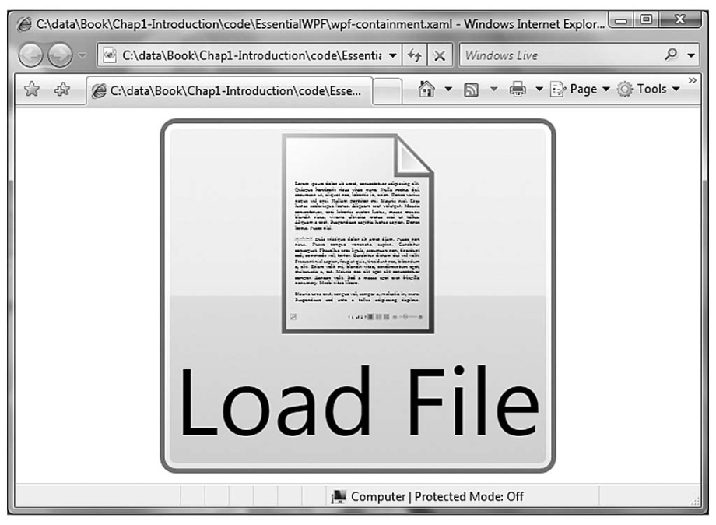
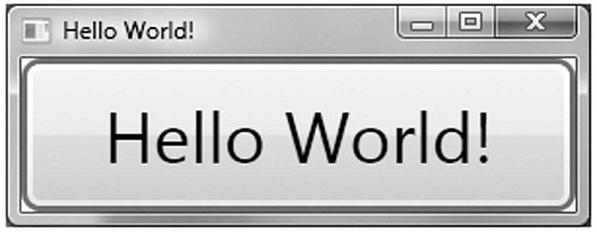
XAML в WPF
Перевагою WPF є і те, що багато кращих властивостей Web програмування було перенесено до програмування для Windows:
Новий формат розмітки - XAML (Extensible Application Markup Language), вимовляється "zammel."
XAML документ – можемо хостити в браузері або компілювати в Windows application:
<Window
xmlns='http://schemas.microsoft.com/winfx/2006/xaml/presentation'
Title='Hello World!'>
<Button>Hello World!</Button>
</Window>

Slide 4
Markup і Code-Behind
Extensible Application Markup Language (XAML) розмітка (markup) використовується для реалізації вигляду аплікації
Керовані мови програмування (С#, VB#) code-behind використовується для реалізації поведінки аплікації.
  Кошти розробки та підтримки зменшуються, оскільки інтерфейс програми не є тісно пов’язаний з кодом поведінки аплікації
  Розробка є більш ефективою оскільки дизайнери можуть реалізовувати вигляд аплікації одночасно з девелоперами, які реалізовують її поведінку.
  Існує багато різних інструментів, які можуть бути використані для реалізації XAML розмітки, які далі сумісні з кодом, написаний розробниками поведінки. Наприклад Microsoft Expression Blend - як дизайн-інструмент сумісний з кодом, розробленим Visual Studio.
  Глобалізація та локалізація для WPF аплікацій дуже спрощена.

Slide 5
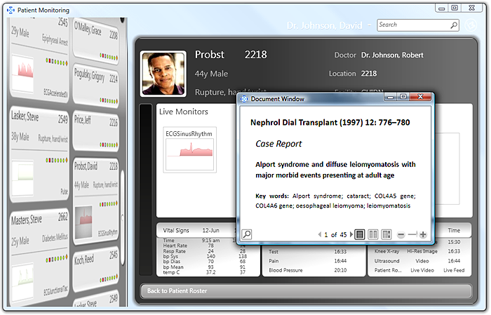
Markup and Code-Behind

Slide 6

Markup and Code-Behind
XAML є XML-базованою мовою розмітки, яка використовується для вигляду аплікації декларативно. Восновному використовується для утворення вікна, діалогів, сторінок, контролів користувача, і для заповнення їх контролами, фігурами і графікою.
Кожен елемент конфігурується атрибутами, наприклад такими як атрибут Title елемента Window для встановлення тексту-заголовку вікна.
XAML
<Window
xmlns="http://schemas.microsoft.com/winfx/2006/xaml/presentation"
Title="Window with Button"
Width="250" Height="100">
<!-- Add button to window -->
<Button Name="button">Click Me!</Button>
</Window>

Slide 7
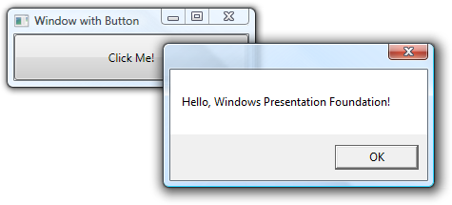
Markup and Code-Behind
Функціональна розробка: дії юзера, включаючи перехоплення подій (клікання menu, tool bar, або button), виклик бізнес логіка і доступ до бази даних.
В WPF, ця поведінка в основному розробляється в коді С#, який називається code-behind.
XAML
<Window
xmlns="http://schemas.microsoft.com/winfx/2006/xaml/presentation"
xmlns:x="http://schemas.microsoft.com/winfx/2006/xaml"
x:Class="SDKSample.AWindow"
Title="Window with Button"
Width="250" Height="100">
<!-- Add button to window -->
<Button Name="button" Click="button_Click">Click Me!</Button>
</Window>

Slide 8
Markup and Code-Behind
Соde-behind реалізовує клас, похідний від класу Window .
Атрибут x:Class використовується у розмітці для встановлення зв’язку з code-behind класом.
InitializeComponent викликається з конструктора code-behind класу для об’єднання UI, який є в розмітці з класом code-behind.
C#
using System.Windows; // Window, RoutedEventArgs, MessageBox
namespace SDKSample
{
public partial class AWindow : Window
{
public AWindow()
{
// InitializeComponent call is required to merge the UI
// that is defined in markup with this class, including
// setting properties and registering event handlers
InitializeComponent();
}
void button_Click(object sender, RoutedEventArgs e)
{
MessageBox.Show("Hello, Windows Presentation Foundation!");
}
}
}

Slide 9
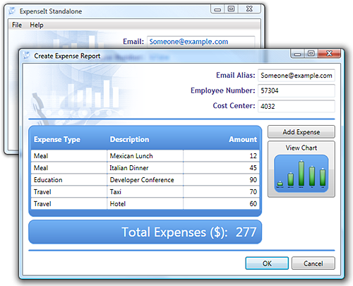
WPF аплікації: standalone app
WPF надає типи і сервіси для побудови двох типів моделей аплікацій – це standalone (десктопні) та browser-hosted (веб) аплікації.
Для розробки standalone аплікацій, використовується клас Window для утворення вікон та діалогів
Можна використовувати і стандартні діалоги: MessageBox, OpenFileDialog, SaveFileDialog, PrintDialog.

Slide 10
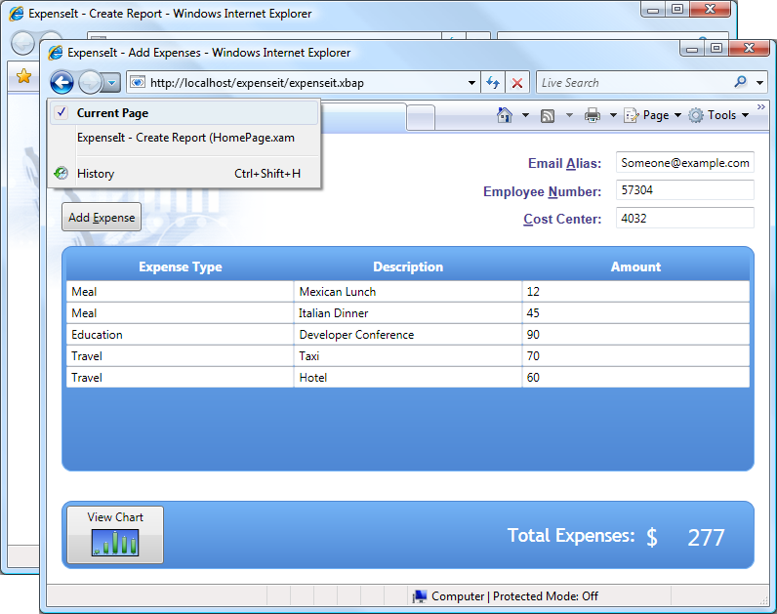
WPF аплікації: browser-hosted
Для веб( browser-hosted) аплікацій (XAML browser applications (XBAPs)), ми утворюємо Page сторінки і функції сторінок (PageFunction<T>) які можна навігувати гіперлінками (Hyperlink класи).
WPF аплікації можуть хоститися на Microsoft Internet Explorer і ін. браузерах.

Slide 11
Клас Application
WPF аплікації часом вимагають додаткових сервісів рівня цілої аплікації – початкові завантаження (startup) керуванням часу життя(lifetime management), спільні властивості та спільні ресурси. Клас Application надає всі ці сервіси і вони можуть бути впроваджені навіть лише використовуючи XAML
Application.xaml розмітка – це визначення десктопної аплікації, яка інструктує WPF щодо утворення об’Єкту Application , який автоматично відкриває головне вікно (MainWindow) програми , коли аплікація стартує.
XAML
<Application
xmlns="http://schemas.microsoft.com/winfx/2006/xaml/presentation"
StartupUri="MainWindow.xaml" />
Наступна розмітка може бути використана для веб аплікації для автоматичної навігації до сторінки, де вона стартує
XAML
<Application
xmlns="http://schemas.microsoft.com/winfx/2006/xaml/presentation"
StartupUri="HomePage.xaml" />

Slide 12
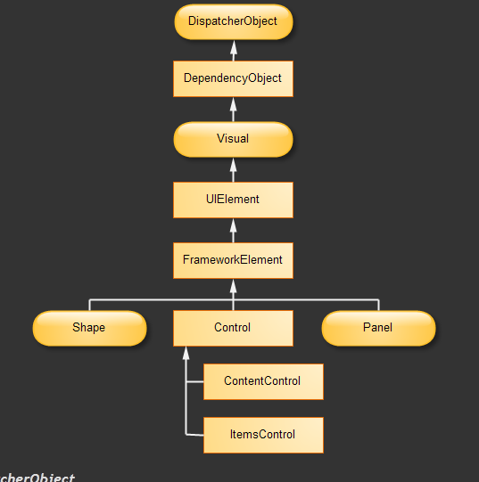
Ієрархія класів WPF. Простори System.Windows
Threading.DispatcherObject. WPF використовує однопотокову модель
DependencyObject
Media.Visual
UIElement (layout, input, focus, events)
FrameworkElement (HonzontalAlignment і Margin), стилі binding і анімації
Shapes.Shape. Базовий клас для Rectangle, Polygon, Ellipse, Line…
Controls.Control –UI елементи
Controls.ContentControl- базовий клас для всіх контролів (від Label до Window)
Controls.ItemsControl – включає колекції (ListBox і TreeView)
Controls.Panel – базовий клас для всіх контейнерів , що можуть містити дочірні елементи і розміщувати їх згідно певним дизайн правилам.

Slide 13
WPF Елементи керування (контроли)
Елементи керування в WPF, це класи, які можуть бути поміщені у вікно і мають юзер інтерфейс (UI), та реалізовують якусь поведінку.
Список вбудованих елементів керування:
  Buttons: Button and RepeatButton.
  Data Display: DataGrid, ListView,and TreeView.
  Date Display and Selection: Calendar and DatePicker.
  Dialog Boxes: OpenFileDialog, PrintDialog, and SaveFileDialog.
  Digital Ink: InkCanvas and InkPresenter.
  Documents: DocumentViewer, FlowDocumentPageViewer, FlowDocumentReader, FlowDocumentScrollViewer, and StickyNoteControl.
  Input: TextBox, RichTextBox, and PasswordBox.
  Layout: Border, BulletDecorator, Canvas, DockPanel, Expander, Grid, GridView, GridSplitter, GroupBox, Panel, ResizeGrip, Separator, ScrollBar, ScrollViewer, StackPanel, Thumb, Viewbox, VirtualizingStackPanel, Window, and WrapPanel.
  Media: Image, MediaElement, and SoundPlayerAction.
  Menus: ContextMenu, Menu, and ToolBar.
  Navigation: Frame, Hyperlink, Page, NavigationWindow, and TabControl.
  Selection: CheckBox, ComboBox, ListBox, RadioButton, and Slider.
  User Information: AccessText, Label, Popup, ProgressBar, StatusBar, TextBlock, and ToolTip.

Slide 14
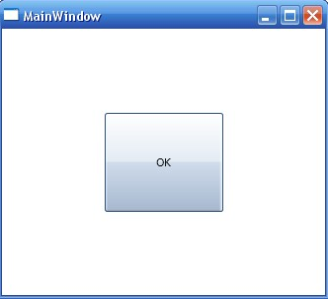
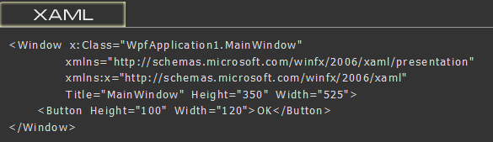
WPF контроли
Control розміщуються в центрі вікна за замовчуванням
WPF Window може містити лише один елемент. Для розміщення більше одного елемента – у вікно повинен бути поміщений контейнер контролів.

Slide 15
WPF контроли
Коли ми утворюємо UI, ми можемо керувати розміщенням контролів і їх розміром для формування розмітки.
Основною вимогою тут є адаптація розмітки до змін розміру вікна і налаштувань відображення
Основою системи розмітки є відносне позиціювання, яке збільшує можливість адаптації до змін розміру вікна і властивостей відображення.
Додатково система розмітки керує переговорами між контролами для визначення розмітки.
Переговори є двокроковим процесом : спочатку контрол говорить своєму батьківському контролу яке розміщення і розмір він потребує, потім батько говорить який простір він йому надає.

Slide 16
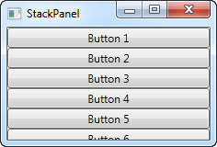
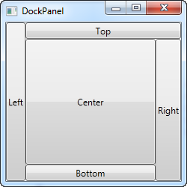
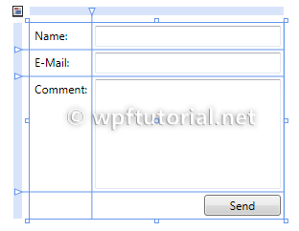
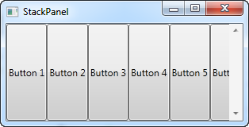
WPF включає ряд контролів розмітки:
  DockPanel: Дочірні контроли розміщуються по краях панелі.
  Grid: Дочірні контроли розміщуються по рядках і стовпцях.
  StackPanel:Дочірні контроли групуються вертикально чи горизонтально
  WrapPanel: Дочірні контроли позиціонуються з ліва на право і переносяться на наступну лінію якщо є більше контролів.
  Canvas: Дочірні контроли мають свою власну розмітку

Slide 17
WPF Контроли. Приєднані властивості
Використання DockPanel для розміщення декількох TextBox контролів. DockPanel дозволяє дочірнім TextBox контролам вказувати, як їх розміщувати
Для цього DockPanel реалізовує властивість Dock property, яка виставляється для дочірніх контролів, щоб вони могли вибрати собі розміщення. Така властивість, яка реалізована в батьківському контролі для використання в дочірньому в WPF називається приєднаною властивістю.

Slide 18
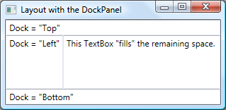
Dock Panel
<Window
xmlns="http://schemas.microsoft.com/winfx/2006/xaml/presentation"
xmlns:x="http://schemas.microsoft.com/winfx/2006/xaml"
x:Class="SDKSample.LayoutWindow"
Title="Layout with the DockPanel" Height="143" Width="319">
<!--DockPanel to layout four text boxes-->
<DockPanel>
<TextBox DockPanel.Dock="Top">Dock = "Top"</TextBox>
<TextBox DockPanel.Dock="Bottom">Dock = "Bottom"</TextBox>
<TextBox DockPanel.Dock="Left">Dock = "Left"</TextBox>
<TextBox Background="White">This TextBox "fills" the remaining space.</TextBox>
</DockPanel>
</Window>

Slide 19
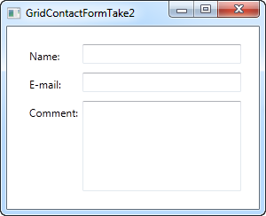
Grid panel
<Grid Margin="10">
<Grid.ColumnDefinitions>
<ColumnDefinition Width="Auto" />
<ColumnDefinition Width="*" />
</Grid.ColumnDefinitions>
<Grid.RowDefinitions>
<RowDefinition Height="Auto" />
<RowDefinition Height="Auto" />
<RowDefinition Height="*" />
</Grid.RowDefinitions>
<Label>Name: </Label>
<TextBox Grid.Column="1" Margin="0,0,0,10" />
<Label Grid.Row="1">E-mail: </Label>
<TextBox Grid.Row="1" Grid.Column="1" Margin="0,0,0,10" />
<Label Grid.Row="2">Comment: </Label>
<TextBox Grid.Row="2" Grid.Column="1" AcceptsReturn="True" />
</Grid>

Slide 20
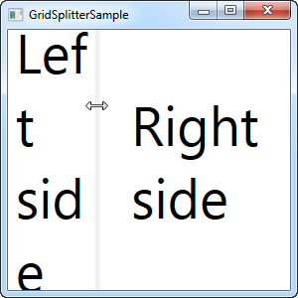
GridSplitter and Grid
<Grid>
<Grid.ColumnDefinitions>
<ColumnDefinition Width="*" />
<ColumnDefinition Width="5" />
<ColumnDefinition Width="*" />
</Grid.ColumnDefinitions>
<TextBlock FontSize="55" HorizontalAlignment="Center" VerticalAlignment="Center"
TextWrapping="Wrap">Left side</TextBlock>
<GridSplitter Grid.Column="1" Width="5" HorizontalAlignment="Stretch" />
<TextBlock Grid.Column="2" FontSize="55" HorizontalAlignment="Center"
VerticalAlignment="Center" TextWrapping="Wrap">Right side</TextBlock>
</Grid>

Slide 21
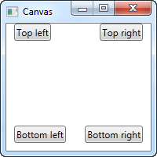
Canvas
Canvas найпростіша з панелей. Вона дозволяє додавати контроли, а далі розміщує їх, використовуючи явні координати
<Canvas>
<Button Canvas.Left="10">Top left</Button>
<Button Canvas.Right="10">Top right</Button>
<Button Canvas.Left="10" Canvas.Bottom="10">Bottom left</Button>
<Button Canvas.Right="10" Canvas.Bottom="10">Bottom right</Button>
</Canvas>

Slide 22
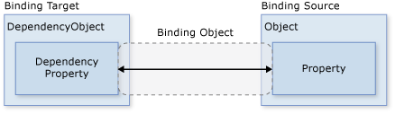
Data Binding
Більшість аплікацій створені для того, щоб надавати користувачам можливість бачити та редагувати певні дані.
Після того, як дані отримані в аплікацію у вигляді об’єктів, WPF необхідно зробити таке:
  Копіювати дані з об’єктів в контроли, де дані можуть бути відображені та редаговані.
  Гарантувати, що зміни в даних, зроблені через контроли юзерами будуть коректно скопійовані назад в об’єкти
Для автоматичного розв’язування цих завдань WPF надає такий механізм «data binding».
Основою цього механізму є клас Binding class, робота якого полягає в прив’язуванні контрола (binding target) до об’єкта даних (binding source).

Slide 23
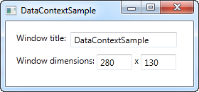
Data Binding
public partial class DataContextSample : Window
{
public DataContextSample()
{
InitializeComponent();
this.DataContext = this;
}
}
<StackPanel Margin="15">
<WrapPanel>
<TextBlock Text="Window title: " />
<TextBox Text="{Binding Title, UpdateSourceTrigger=PropertyChanged}"
Width="150" />
</WrapPanel>
<WrapPanel Margin="0,10,0,0">
<TextBlock Text="Window dimensions: " />
<TextBox Text="{Binding Width}" Width="50" />
<TextBlock Text=" x " />
<TextBox Text="{Binding Height}" Width="50" />
</WrapPanel>
</StackPanel>
Notes:
http://www.wpf-tutorial.com/commands/using-commands/

Slide 24
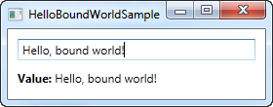
Data Binding
Властивість DataContext є джерелом за замовчуванням для binding, але ми можемо це змінити встановивши власне джерело через властивість ElementName об’єкта Binding
<StackPanel Margin="10">
<TextBox Name="txtValue" />
<WrapPanel Margin="0,10">
<TextBlock Text="Value: " FontWeight="Bold" />
<TextBlock Text="{Binding Path=Text, ElementName=txtValue}" />
</WrapPanel>
</StackPanel>

Slide 25
Властивість UpdateSourceTrigger
Default: значення за замовчуванням , як правило, відповідає LostFocus для більшості контролів
LostFocus: змінене значення не буде оновлюватися, поки не буде втрачено фокусу з контрола
PropertyChanged: змінене значення буде оновлюватися зразу при зміні.
Explicit: зміна відбудеться лише при явному виклику UpdateSource().

Slide 26
Data Binding
TextBox приєднується до об’єкту типу Person.
class Person
{
string name = "No Name";
public string Name
{
get { return name; }
set { name = value; }
}
}
public partial class DataBindingWindow : Window
{
public DataBindingWindow()
{
InitializeComponent();
Person person = new Person();
// Make data source available for binding
this.DataContext = person;
}
}
<Window
xmlns="http://schemas.microsoft.com/winfx/2006/xaml/presentation"
xmlns:x="http://schemas.microsoft.com/winfx/2006/xaml"
x:Class="SDKSample.DataBindingWindow">
...
<!-- Bind the TextBox to the data source (TextBox.Text to Person.Name) -->
<TextBox Name="personNameTextBox" Text="{Binding Path=Name}" />
...
</Window>

Slide 27
Конвертування з IValueConverter
Конвертор дає змогу конвертувати будьякий тип даних у інший довільний тип
Конвертор часто використовується в DataBinding. Наприклад:
  Ми маємо числове значення, а відображати хочемо лише 0 або додатнє значення
  Ми хочемо передати дані в CheckBox, але значення є типу string ( "yes" "no”) замість Boolean
  Ми маємо розмір файлу в байтах, а хочемо відображати розмір в байтах, кілобайтах, мегабайтах чи гігабайтах, залежно від розміру файлу

Slide 28
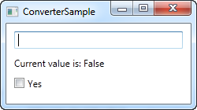
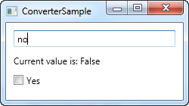
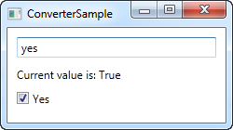
Конвертування з IValueConverter
<Window.Resources>
<local:YesNoToBooleanConverter x:Key="YesNoToBooleanConverter" />
</Window.Resources>
<StackPanel Margin="10">
<TextBox Name="txtValue" />
<WrapPanel Margin="0,10">
<TextBlock Text="Current value is: " />
<TextBlock Text="{Binding ElementName=txtValue, Path=Text,
Converter={StaticResource YesNoToBooleanConverter}}"></TextBlock>
</WrapPanel>
<CheckBox IsChecked="{Binding ElementName=txtValue, Path=Text,
Converter={StaticResource YesNoToBooleanConverter}}" Content="Yes" />
</StackPanel>
</Window>

Slide 29
public class YesNoToBooleanConverter : IValueConverter
{
public object Convert(object value, Type targetType, object parameter,
CultureInfo culture)
{
switch(value.ToString().ToLower())
{
case "yes":
return true;
case "no":
return false;
}
return false;
}
public object ConvertBack(object value, Type targetType, object parameter,
CultureInfo culture)
{
if(value is bool)
{
if((bool)value == true)
return "yes";
else
return "no";
}
return "no";
}

Slide 30
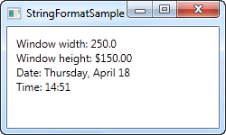
Властивість StringFormat
Для більш простого сценарію, коли ми хочемо лише змінити формат відображуваних даних, а не їх тип – використовують властивість StringFormat
Властивість StringFormat повертає рядок викликаючи метод String.Format.
<StackPanel Margin="10">
<TextBlock Text="{Binding ElementName=wnd, Path=ActualWidth,
StringFormat=Window width: {0:#,#.0}}" />
<TextBlock Text="{Binding ElementName=wnd, Path=ActualHeight,
StringFormat=Window height: {0:C}}" />
<TextBlock Text="{Binding Source={x:Static system:DateTime.Now},
StringFormat=Date: {0:dddd, MMMM dd}}" />
<TextBlock Text="{Binding Source={x:Static system:DateTime.Now},
StringFormat=Time: {0:HH:mm}}" />
</StackPanel>

Slide 31
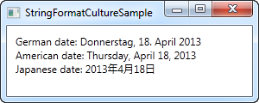
Using a specific Culture
<StackPanel Margin="10">
<TextBlock Text="{Binding Source={x:Static system:DateTime.Now},
ConverterCulture='de-DE', StringFormat=German date: {0:D}}" />
<TextBlock Text="{Binding Source={x:Static system:DateTime.Now},
ConverterCulture='en-US', StringFormat=American date: {0:D}}" />
<TextBlock Text="{Binding Source={x:Static system:DateTime.Now},
ConverterCulture='ja-JP', StringFormat=Japanese date: {0:D}}" />
</StackPanel>

Slide 32
Command
Бібліотека команд включає такі класи: ApplicationCommands, NavigationCommands, MediaCommands,
EditingCommands, ComponentCommands.
Тут є такі команди як Cut, BrowseBack, BrowseForward, Play, Stop і Pause.
В моделі маршрутизації команд в WPF можна виділити 4 основних поняття:
  Команда — виконувана дія.
  Джерело команди — об’єкт, яким викликається команда.
  Ціль команди — об’єкт, для якого виконується команда.
  Привязка команди — об’єкт, який використовується для співставлення логіки команди самій команді.

Slide 33
1. Команда
В WPF команди створюються через реалізацію інтерфейсу ICommand.
Інтерфейс ICommand надає два методи — Execute і CanExecute, а також подію CanExecuteChanged.
Execute() зберігає логіку команди.
CanExecute() повертає True, якщо команда включена і доступна для використання.
CanExecuteChanged – подія, яка викликається при зміні стану команди.
public interface ICommand
{
event EventHandler CanExecuteChanged;
void Execute (object parameter);
bool CanExecute (object parameter);
}

Slide 34
Інтерфейс ICommand реалізований класом Input.RoutedCommand, який є базовим для всіх вбудованих команд.
Якщо потрібно створити свій клас команди - ми можемо або реалізувати ICommand або наслідувати свій клас від RoutedCommand.
WPF має великий набір вбудованих команд. Всі вони представляють об’єкти класу RoutedUICommand, який є похідним від RoutedCommand.
Всі вбудовані команди об”єднані в 7 груп (кожну групу представляє окремий статичний клас. А окремі команди реалізовані як статичні властивості цих класів:
ApplicationCommands, NavigationCommands, MediaCommands,
EditingCommands, ComponentCommands, SystemCommands, RibbonCommands

Slide 35
Вбудовані команди WPF
ApplicationCommands. Загальні команди програми: CancelPrint, Close, ContextMenu, Copy, CorrectionList, Cut, Delete, Find, Help, New, Open, Paste, Prit ,Replace, Save, Undo і т.д.
NavigationCommands. Команди навігаціі для навігації по вмісті, наприклад в браузерних програмах : BrowseBack, BrowseHome, Favorites, GoToPage, PreviousPage , Refresh і т.д.
ComponentCommands. Команди компонент інтерфейсу використовуються для переміщення і виділення вмістимого элементів керування: MoveDown (Перемістити курсор вниз), MoveLeft, ScrollPageDown, SelectToEnd і т.д.
EditingCommands Команди редагування документів : AllignCenter, DecreaseFontSize, MoveDownByLine і т.д.
MediaCommands Команди для керування мультимедіа : DecreaseVolume, Play, Rewind, Record
SystemCommands Системні команди: CloseWindow, MaximizeWindow, MinimizeWindow, RestoreWindow і т.д.
RibbonCommands. Команди стрічки панелі інструментів : AddToQuickAccessToolBar, MaximizeRibbonCommand і т.д.

Slide 36
2. Джерело команди
Джерелом команди є об»єкт, який викликає команду (MenuItem, Button, KeyGesture).
Це лише той об’єкт, який реалізує інтерфейс:
public interface ICommandSource
{
ICommand Command {get;}
object CommandParameter {get;}
IInputElement CommandTarget {get;}
}
<Button x:Name="helpButton" Command="ApplicationCommands.Help" Content="Help" />

Slide 37
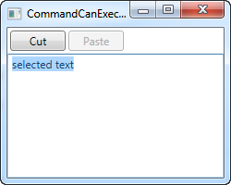
<DockPanel>
<WrapPanel DockPanel.Dock="Top" Margin="3">
<Button Command="ApplicationCommands.Cut"
CommandTarget="{Binding ElementName=txtEditor}" Width="60">
_Cut</Button>
<Button Command="ApplicationCommands.Paste"
CommandTarget="{Binding ElementName=txtEditor}"
Width="60" Margin="3,0">_Paste</Button>
</WrapPanel>
<TextBox AcceptsReturn="True" Name="txtEditor" />
</DockPanel>

Slide 38
Створення нових команд
Найпростіший спосіб створення команд - використання готових класів RoutedCommand і RoutedUICommand
Команду прив’язуємо до пункту меню та кнопки:
using System.Windows.Input;
public class WindowCommands
{
static WindowCommands()
{
Exit = new RoutedCommand("Exit", typeof(MainWindow));
}
public static RoutedCommand Exit { get; set; }
}
Назва команди та об’єкт власник
<Window.CommandBindings>
<CommandBinding Command="local:WindowCommands.Exit" Executed="Exit_Executed"/>
</Window.CommandBindings>
<Grid>
<Menu VerticalAlignment="Top" MinHeight="25">
<MenuItem Header="Вихід" Command="local:WindowCommands.Exit" />
</Menu>
<Button x:Name="Button1" Width="80" Height="30" Content="Вихід"
Command="local:WindowCommands.Exit" />
</Grid>

Slide 39
private void Exit_Executed(object sender, ExecutedRoutedEventArgs e)
{
using (System.IO.StreamWriter writer = new System.IO.StreamWriter("log.txt", true))
{
writer.WriteLine("Вихід з програми: " + DateTime.Now.ToShortDateString() + " " +
DateTime.Now.ToLongTimeString());
writer.Flush();
}
this.Close();
}

Slide 40


